Slide 1
Повторення паралельності прямих і площин
Геометрія 10 клас 29.04.2022р.

Slide 2
Природа і життя людини формулює власні закони мовою математики
Г.Галілей

Slide 3

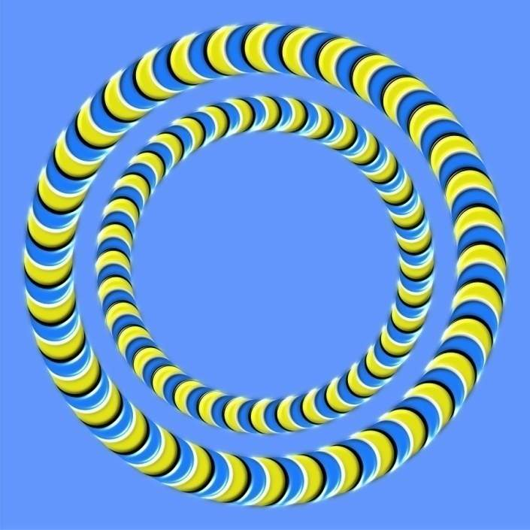
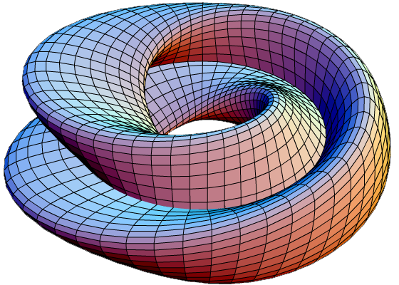

Slide 4
Геометрія – дивовижна наука: її закони цілком дозволяють припустити існування неможливого.
Наприклад, одного разу випадкова помилка в просторовій побудові фігури на площині призвела до появи вельми незвичайного напрямку в оптичному мистецтві

Slide 5
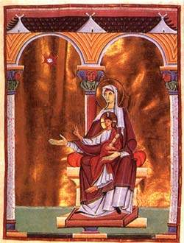
Картини з невірною перспективою
Зустрічаються вже на початку першого тисячоліття. На мініатюрі книги Генріха II , створеної до 1025 року, що зберігається в баварській державній бібліотеці в Мюнхені , намальована Мадонна з немовлям.
На картині зображена арка, що складається з трьох колон , причому середня колона за законами перспективи повинна розташовуватися попереду Мадонни , але перебуває за нею , що надає картині ефект сюрреалістичності .
Ми , на жаль , ніколи не дізнаємося , чи був цей прийом свідомим вчинком художника або ж його помилкою.

Slide 6
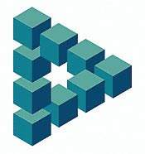
Неможлива фігура
Неможлива фігура – це зображення предметів, які здаються реальними, але не можуть існувати у фізичній реальності ,так як суперечать законам геометрії
Першу неможливу фігуру Оскар Реутерсвард зобразив у 1934 році.
Це був неможливий трикутник, складений з 9 однакових кубиків.

Slide 7
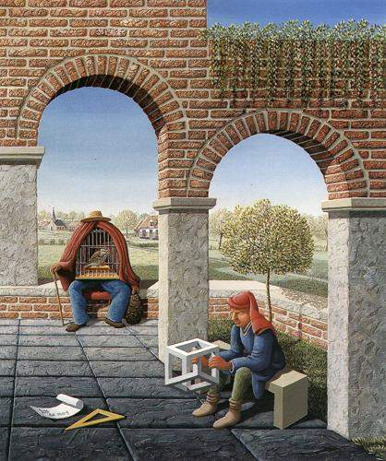
Неможливі структури Жос Де Мей

Slide 8
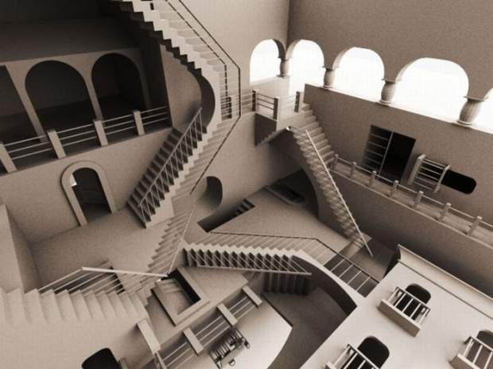
Неможлива фігура

Slide 9
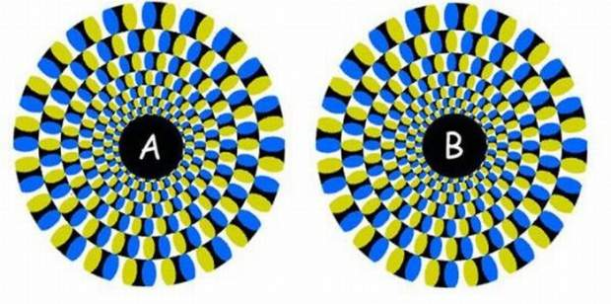
Неможливі фігури

Slide 10
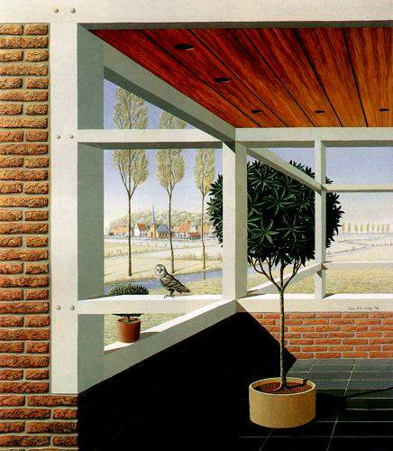
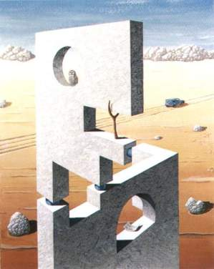
А чи не правда, що геометрія - дивовижна наука!

Slide 11

Основними фігурами стереометрії є…
точка, пряма, площина

Slide 12
Якщо дві прямі не мають спільних точок і не лежать на одній площині, то вони…
мимобіжні

Slide 13
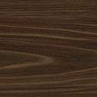

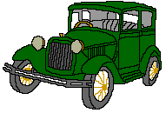
Наочне уявлення мимобіжних прямих дають дві дороги, одна з яких проходить по мосту, а інша під мостом.
IIIIIIIIIIIIIIIIIIIIIIIIIIIIIIIIIIIIIIIIIIIIIIIIIIIIIIIIIIIIIIIIIIi

Slide 14
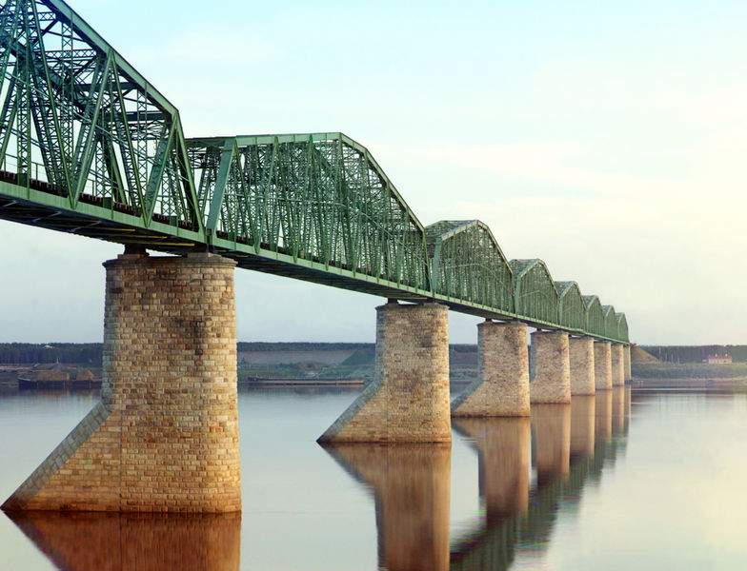
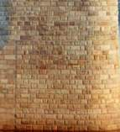


a b
a
b

Slide 15
Якщо дві прямі лежать в одній площині і не перетинаються то вони …
паралельні

Slide 16
Пряма,що лежить у площині має з нею спільних точок …
безліч
a

Slide 17
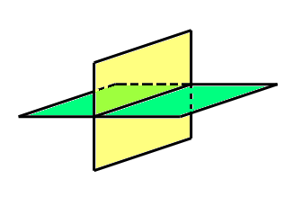
Якщо дві різні площини мають хоча б одну спільну точку, то …
перетинаються по прямій, що проходить через цю точку

Slide 18
Якщо пряма а паралельна площині α, то …
у площині існує пряма b, що паралельна прямій а
а
α
b

Slide 19


Знайдіть на малюнку паралельні прямі.
Назвіть паралельні прямі та площини.
Знайдіть мимобіжні прямі.

Slide 20
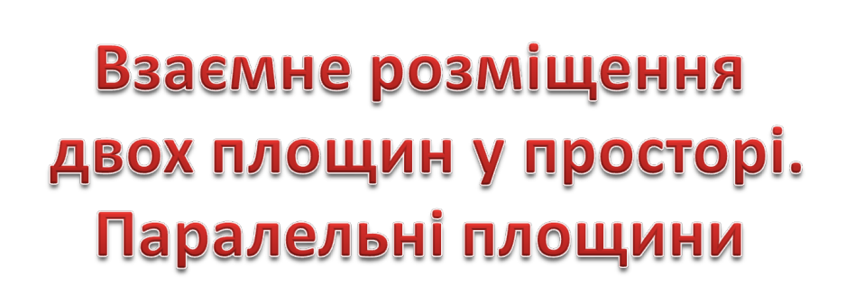

Slide 21

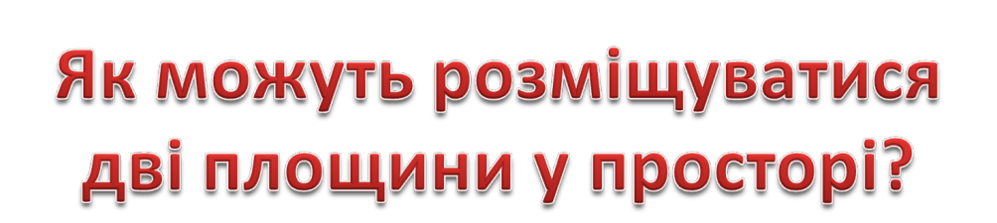

Slide 22
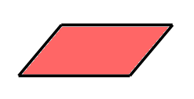
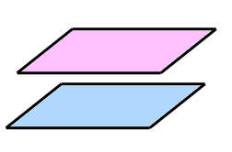
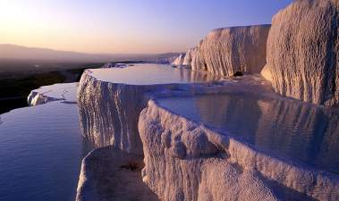
Взаємне розміщення площин
співпадають
паралельні
перетинаються
безліч спільних точок
не мають спільних точок
безліч спільних точок

Slide 23
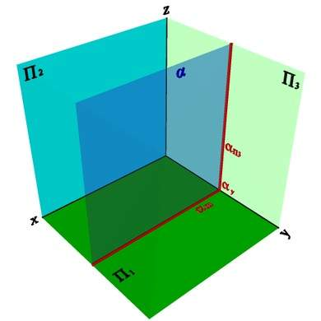
Дві площини називаються паралельними, якщо вони не мають спільних точок

Slide 24
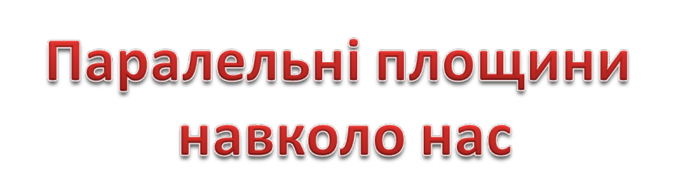

Slide 25
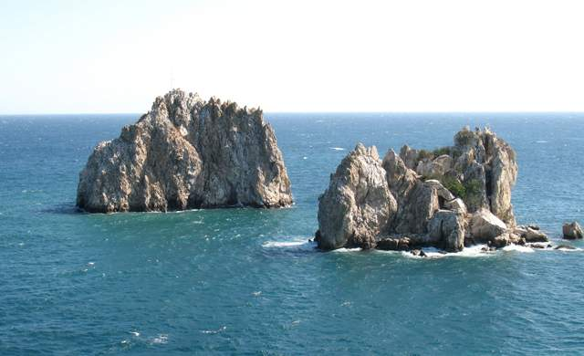
Паралельні площини у природі
Адалари скелі-близнюки розташовані в Гурзуфській бухті навпроти Артеку
за 200-300 м від берега.
Вони є геометрично правильними паралельними площинами у природі

Slide 26
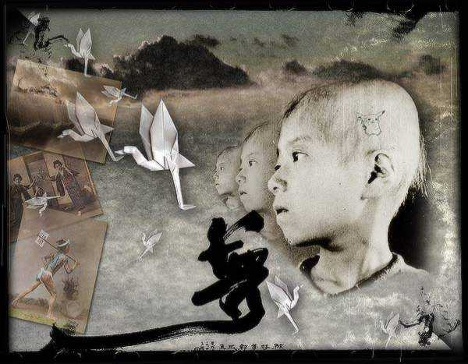
Паралельні площини в мистецтві
Д.Грін «Мрії»
Силуети хлопчика розташовані в паралельних площинах

Slide 27
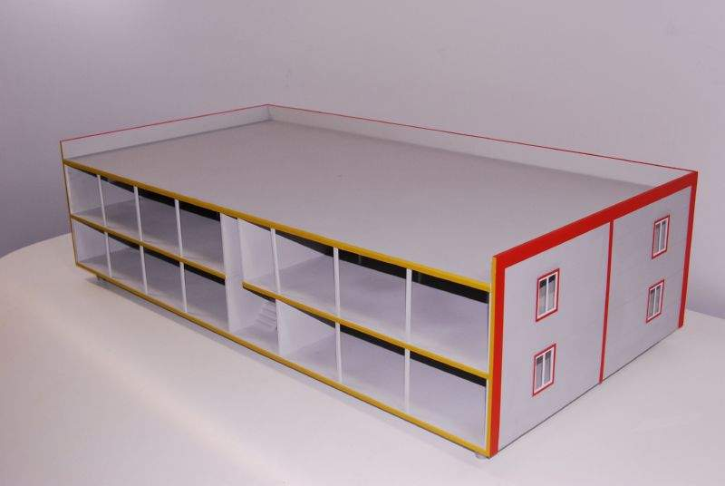
Паралельні площини в будівництві

Slide 28
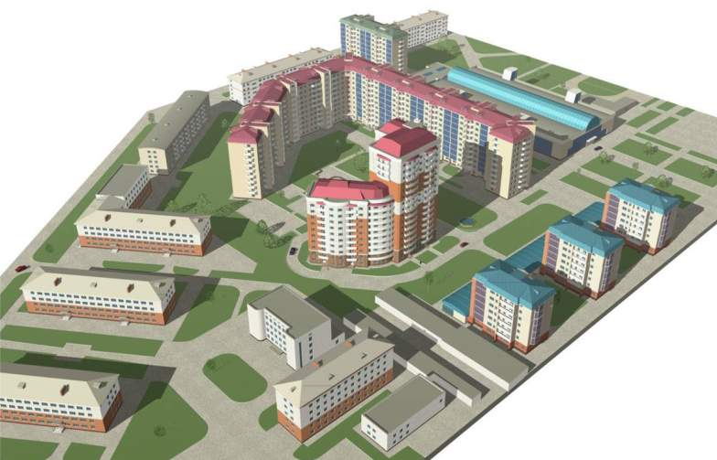
Паралельні площини в будівництві

Slide 29
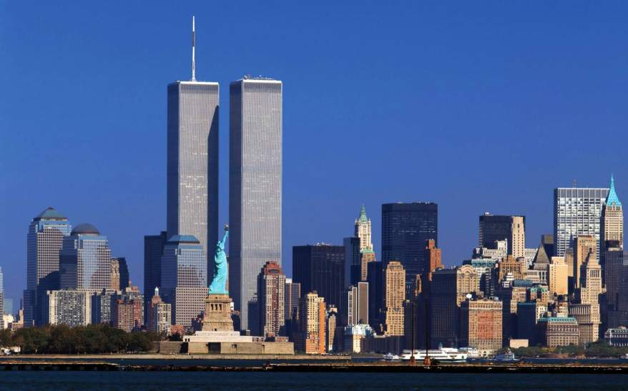
Паралельні площини в будівництві

Slide 30
Ознака паралельності площин
Якщо дві прямі, що перетинаються, однієї площини відповідно паралельні двом прямим другої площини, то ці площини паралельні
b
a, b є α
а₁, b₁ є β
а x b
а₁ x b₁
а||a₁
b||b₁
а
α
α || β
b₁
а₁
β

Slide 31
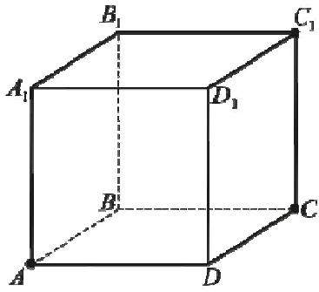
Задачі за готовими малюнками
1.Дано куб АВСDA1B1C1D1
Назвіть площину, паралельну:
  Площині АА1В1
  Площині В1С1С
  Площині АВС
Визначте, чи паралельні площини:
  АВВ1 і CC1D1
  AB1C і ACD1
  MNK і ACD1
K
N
М

Slide 32
Задача 2
Відрізки ОА, ОВ, ОС не лежать в одній площині. Доведіть, що площина, яка проходить через її середини, паралельна площині (АВС)
О
С1
В1
А1
С
В
А

Slide 33
Сьогодні на уроці
Я дізнався…
Я навчився…
Я зрозумів…

Slide 34
Домашнє завдання параграф 1-5 повторити номери на вибір

Slide 35
Працюйте, творіть.
Пориньте в безмежну неосяжну країну Геометрію, у якій панують порядок і злагода, де живуть за чіткими непорушними законами і в якій ще стільки невідкритого, нового!!!
Бажаю Вам успіху!!!

